Slide 1
CRM COMERCIAL
Información Necesaria para hacer Uso del CRM

Slide 2
¿En qué Aporta el CRM a la Gestión Comercial?

Slide 3
Gerencia Comercial
Relaciones Presenciales / no Presenciales con Clientes y otros Stackeholders
Registros Colaborativos
Organizaciones y Contactos
Reuniones Presenciales/No Presenciales/Llamadas/Correos
Compromisos/Oportunidades de Organizaciones con Liventus (N° Servicios)
Análisis Información de Mercado
Reportes
Market Share
Forecast
Real Outcom
…
Histórico Real
Compromisos/Oportunidades actuales con 3eros
Opinión Experta
LIVENTUS
Industria
CRM
Tasa esperada de Crecimiento
…
CRM
Nota : CRM no Registra :
  Histórico Real
  Opinión Experta
Por lo tanto no se podrá generar Forecast en CRM.

Slide 4
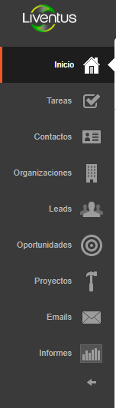
Módulos a Utilizar
Solo se utilizarán los Módulos:
Organizaciones
Oportunidades.

Slide 5
Explicación General Tipos Stackeholders
Potenciales Clientes
Clientes
3eros no clientes
Liventus
Industria

Slide 6
Módulos a utilizar según tipos de Stackeholders
Clientes Liventus | Potenciales Clientes | 3eros No Clientes
Módulo Oportunidades
Módulo Organizaciones

Slide 7
Especificación Funcionalidades CRM
Funcionalidades Módulo Organizaciones
Funcionalidades Módulo Oportunidades
  V/A/E/B Organizaciones
  V/A/E/B Contactos asociados
  V/A/E/B Reuniones Presenciales, No presenciales, Llamadas, Correos asociados
  V/A/E/B/D Archivos asociados
  V/A/E/B Oportunidades (*)
  V/A/E/B Oportunidades (*)
V: Visualizar; A: Agregar; E: Editar; B: Borrar ; D: Descargar
Políticas
  Ver Políticas
(*) Se recomienda registrar las oportunidades desde el módulo Organizaciones para así cumplir con una de las políticas definidas.

Slide 8
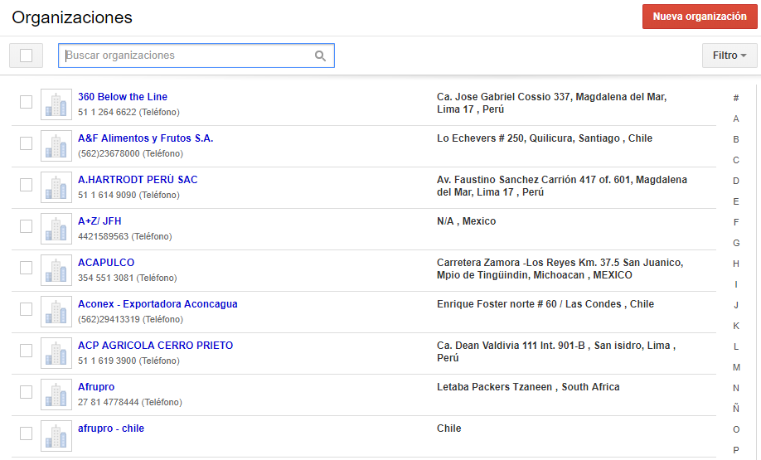
Visualizar Organización
Filtrar Por Nombre Organización
Otros Filtros
Al Hacer Clic
Lista de Organizaciones

Slide 9
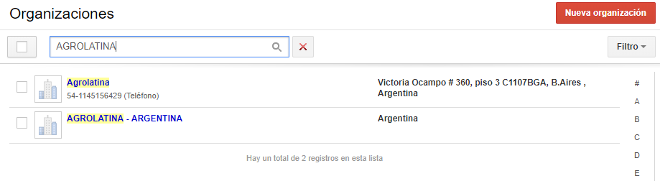
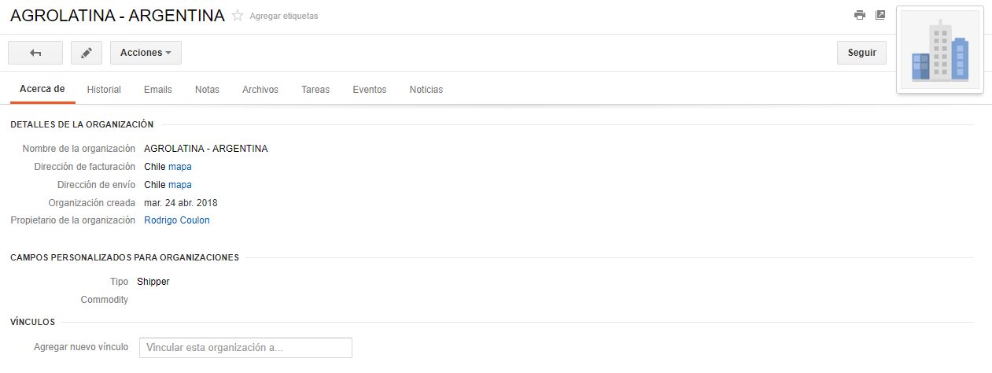
Visualizar Organización
Al hacer Clic
Filtrar Organizaciones
Visualizar Organización

Slide 10
Agregar Organización
Hacer clic en este botón para Agregar una Nueva Organización.
Lista de Organizaciones

Slide 11
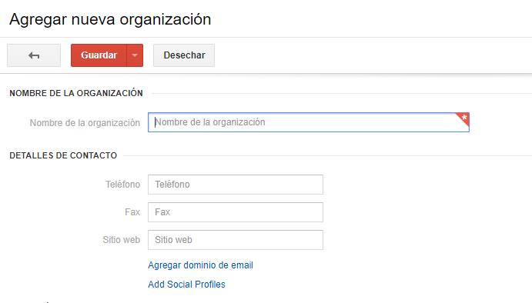
Agregar Organización
“Usar Nomenclatura : Nombre Organización - País Organización”
Información Adicional :
Detalles de Contacto
Dirección
Tipo de Organización (*)
Permisos de Usuario
(*) Campos Obligatorios
Agregar Organización

Slide 12
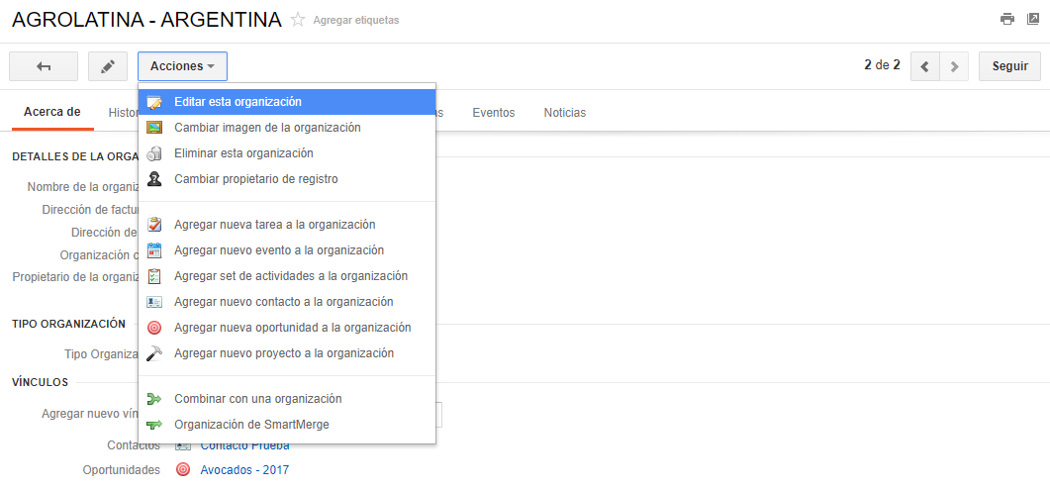
Editar Organización
1.- Hacer Clic en “Acciones”
2.- Hacer Clic en “Editar esta Organización”
Visualizar Organización

Slide 13
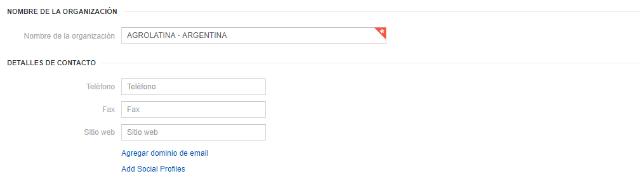
Editar Organización
“Usar Nomenclatura : Nombre Organización - País Organización”
Información Adicional :
Detalles de Contacto
Dirección
Tipo de Organización (*)
Permisos de Usuario
(*) Campos Obligatorios
Editar Organización

Slide 14
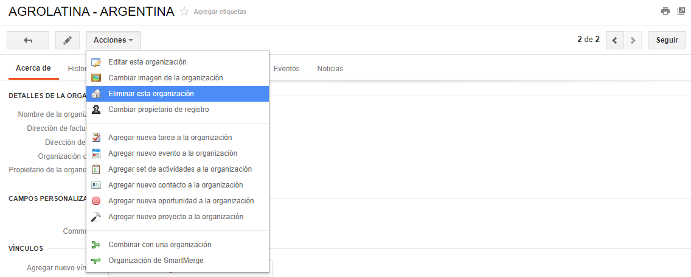
Eliminar Organización
1.- Hacer Clic en “Acciones”
2.- Hacer Clic en “Eliminar esta Organización”
Visualizar Organización

Slide 15
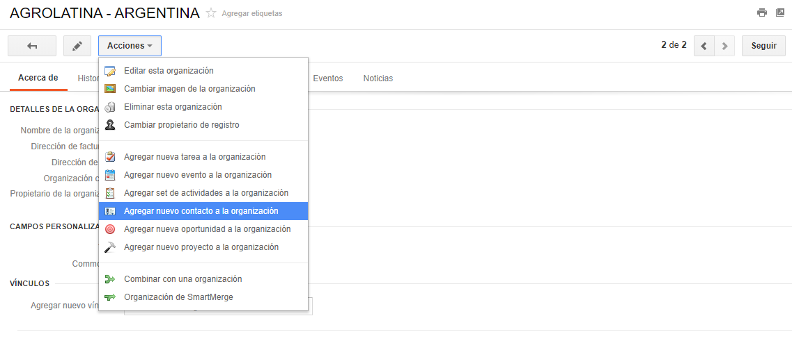
Agregar Contacto
1.- Hacer Clic en “Acciones”
2.- Hacer Clic en “Agregar contacto esta Organización”
Visualizar Organización

Slide 16
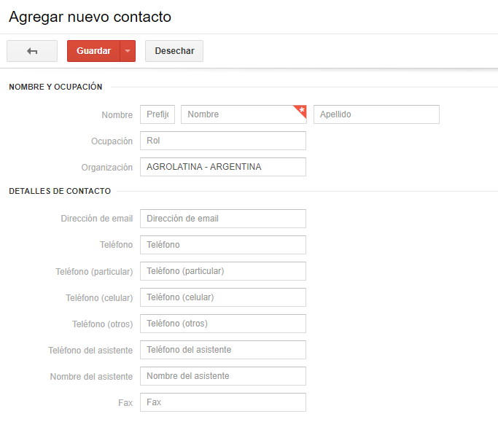
Agregar Contacto
El nombre (*) del contacto no tendrá un estructura definida.
Campos adicionales:
Detalles del Contacto
Dirección
Permisos de Usuario
(*) Campo Obligatorio
Agregar Contacto

Slide 17
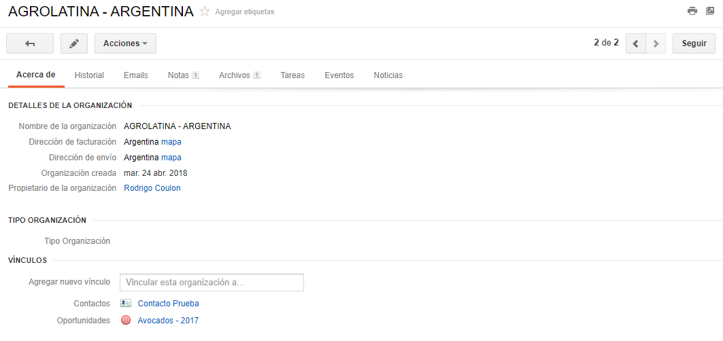
Editar Contacto
1.- Hacer Clic en nombre del Contacto
Visualizar Organización

Slide 18
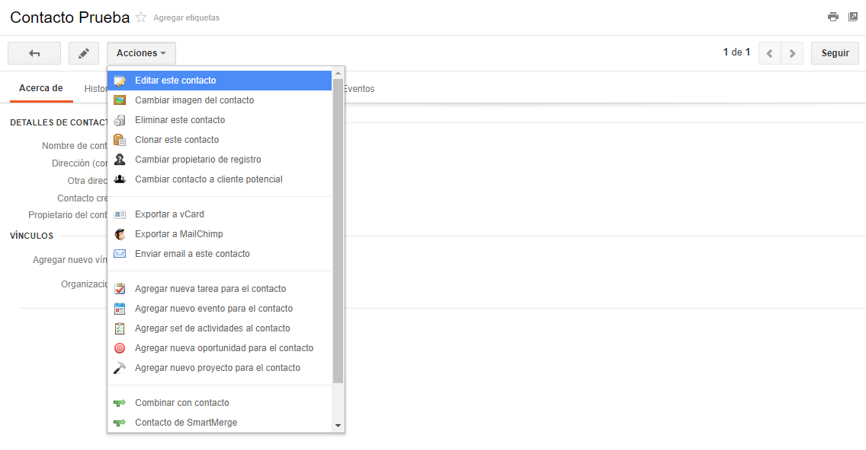
Editar Contacto
1.- Hacer Clic en “Acciones”
2.- Hacer Clic en “Editar este Contacto”
Visualizar Contacto

Slide 19
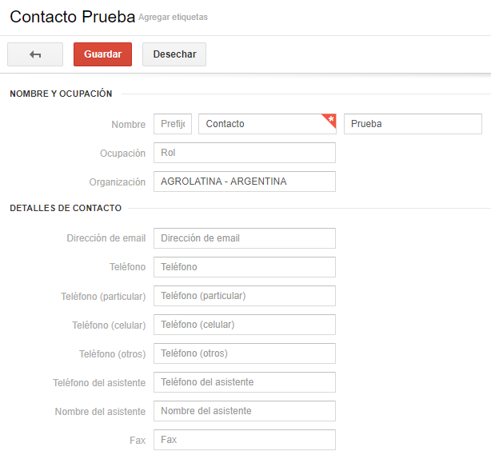
Editar Contacto
El nombre (*) del contacto no tendrá un estructura definida.
Campos adicionales:
Detalles del Contacto
Dirección
Permisos de Usuario
(*) Campo Obligatorio
Editar Contacto

Slide 20
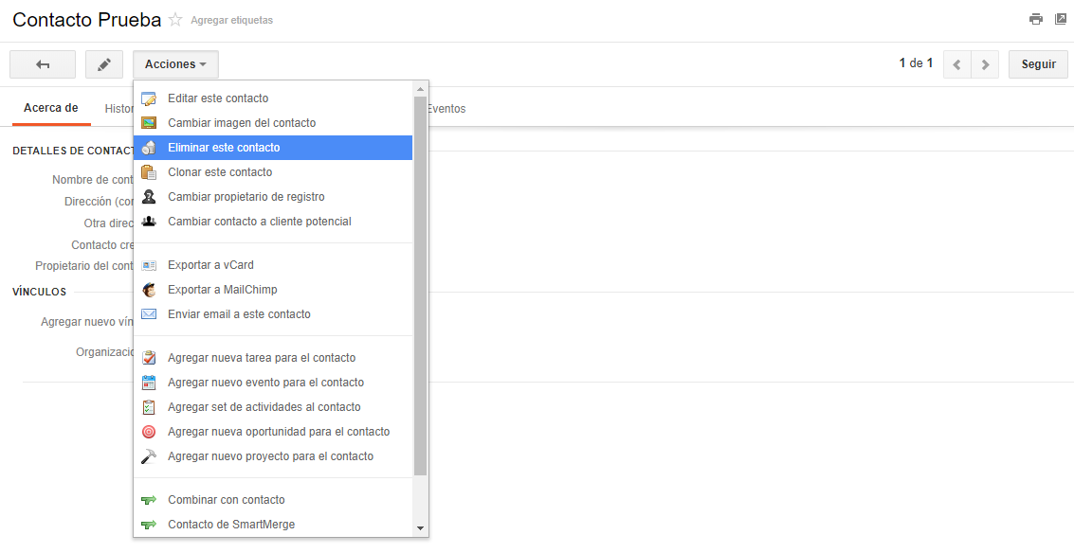
Eliminar Contacto
1.- Hacer Clic en “Acciones”
2.- Hacer Clic en “Eliminar este Contacto”
Visualizar Contacto

Slide 21
Todas las Reuniones Presenciales, No presenciales, llamadas y Correos serán registrados dentro de la pestaña “Notas”.

Slide 22
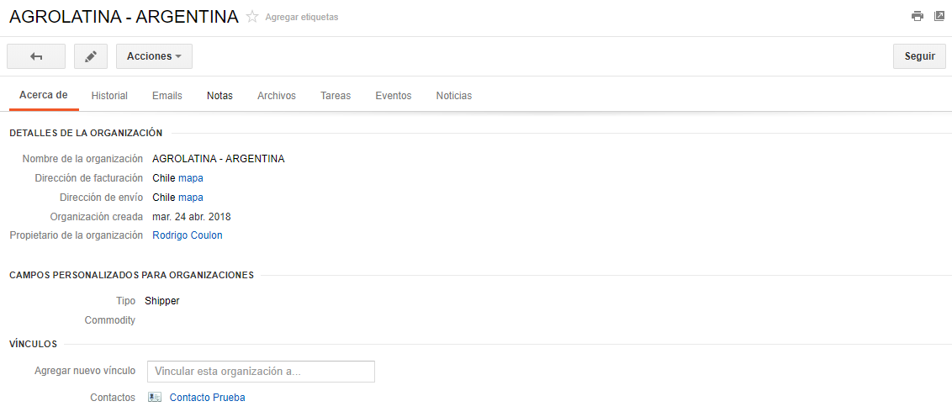
Visualizar Notas Organización
1.- Hacer Clic en “Notas”
Visualizar Organización

Slide 23
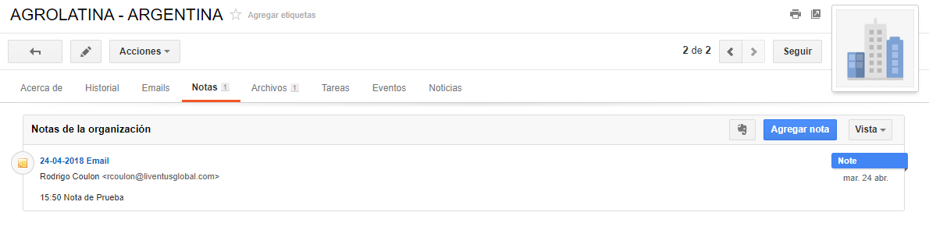
Visualizar Notas
Visualizar Notas

Slide 24
Agregar Notas
1.- Hacer Clic en “Agregar Nota”
Visualizar Notas

Slide 25
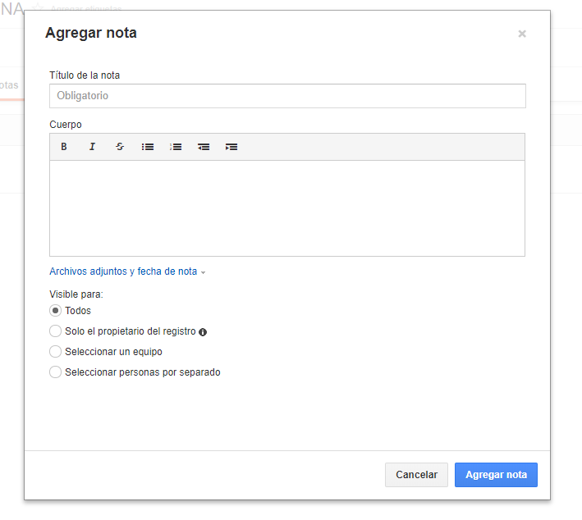
Agregar Nota
“Fecha de la Interacción (DD-MM-YYYY) + Medio de comunicación”
“Cuerpo de la nota, que incluirá al menos lugar, Participantes y hora de la interacción con la Organización”
Agregar Notas

Slide 26
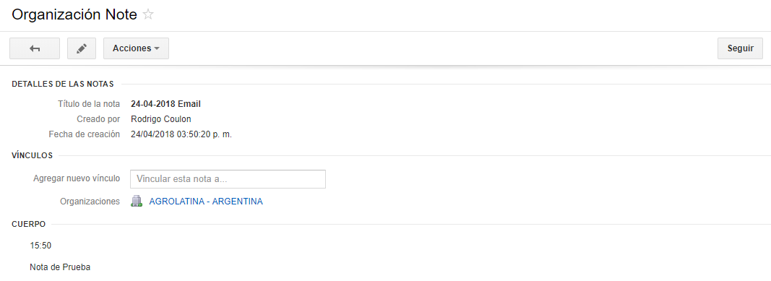
Visualizar Nota
1.- Hacer Clic en Nombre de la Nota.
Visualizar Notas
Visualizar Nota

Slide 27
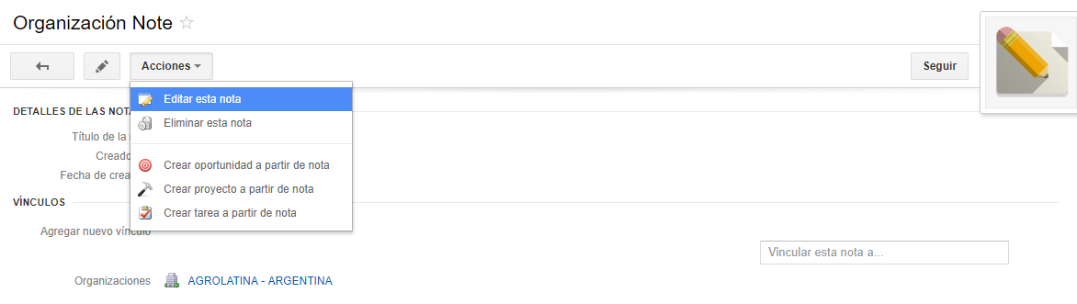
Editar Nota
1.- Hacer Clic en “Acciones”
2.- Hacer Clic en “Editar esta Nota”
Visualizar Nota

Slide 28
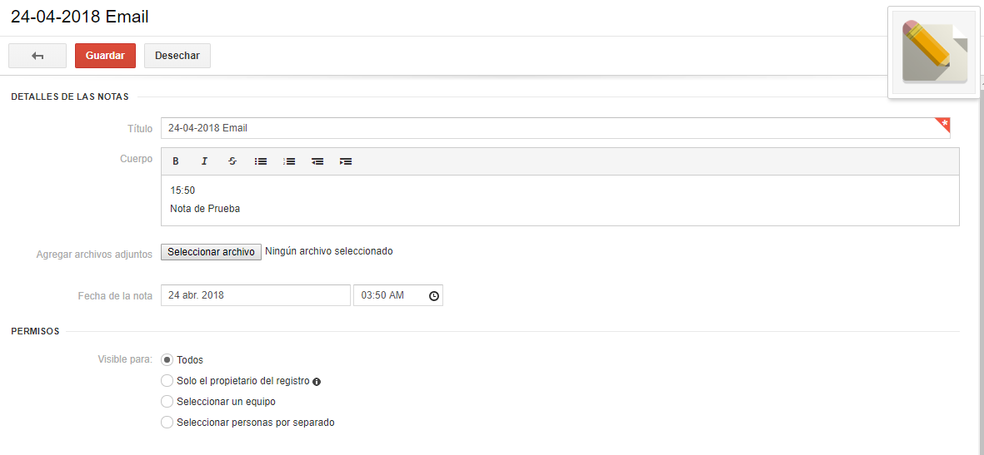
Editar Nota
“Fecha de la Interacción (DD-MM-YYYY) + Medio de comunicación”
“Cuerpo de la nota, que incluirá al menos lugar, Participantes y hora de la interacción con la Organización”
Editar Nota

Slide 29
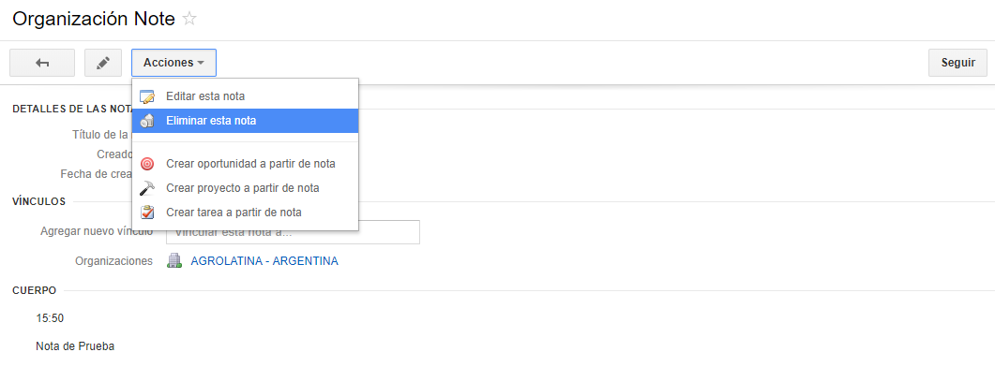
Eliminar Nota
1.- Hacer Clic en el Nombre de la Nota
Visualizar Notas
2.- Hacer Clic en “Acciones”
3.- Hacer Clic en “Eliminar esta Nota”
Visualizar Nota

Slide 30
Visualizar Archivos Organización
1.- Hacer Clic en “Archivos”
Visualizar Organización

Slide 31
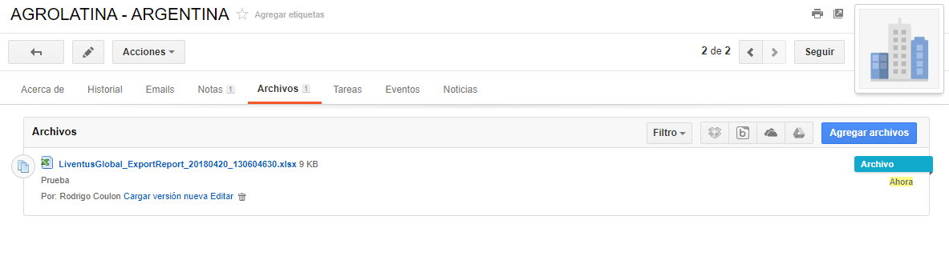
Visualizar Archivos Organización
Visualizar Archivos

Slide 32
Agregar Archivo Organización
1.- Hacer Clic en “Agregar Archivos”
Visualizar Archivos

Slide 33
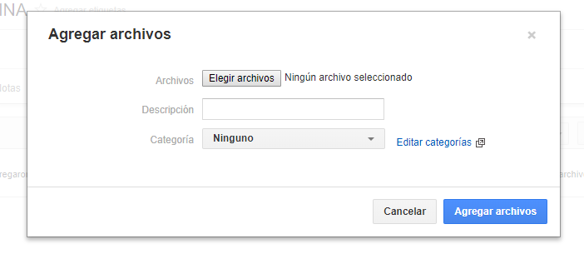
Agregar Archivo Organización
Agregar Archivo

Slide 34
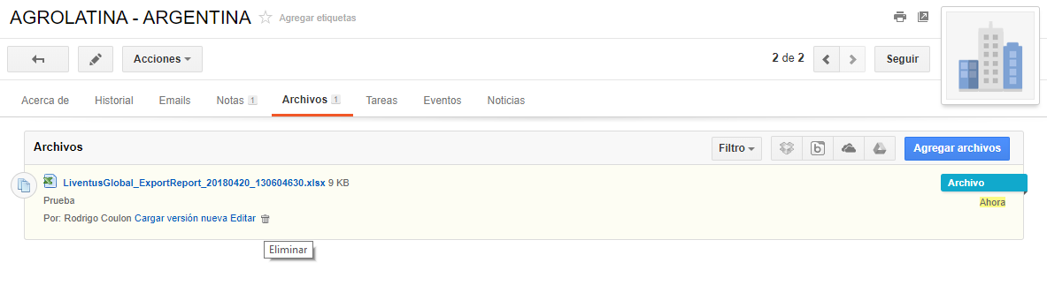
Editar Archivo Organización
Visualizar Archivos
Al hacer clic en “Editar” podrá editar:
Nombre archivo
Descripción

Slide 35
Descargar Archivo Organización
Visualizar Archivos
Al hacer clic en el nombre del archivo se descargará automáticamente.

Slide 36
Eliminar Archivo Organización
Visualizar Archivos

Slide 37
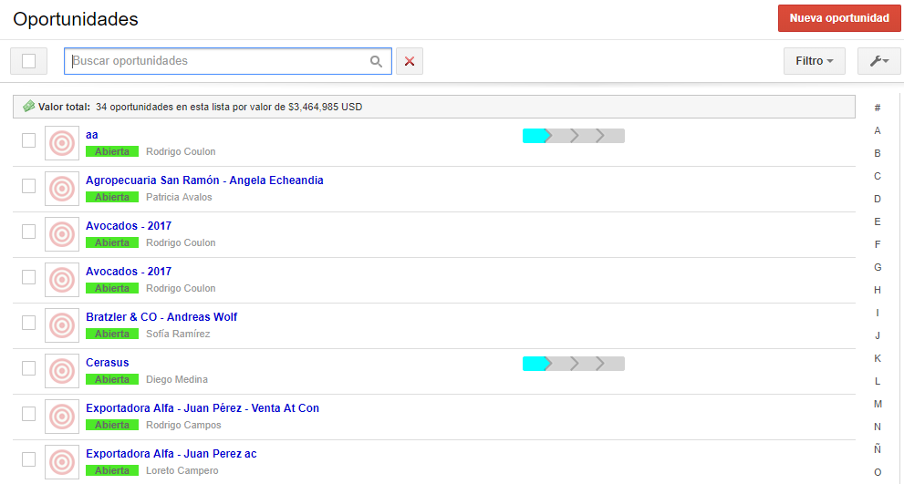
Visualizar Oportunidad
Filtrar Por Nombre Oportunidad
Otros Filtros
Al Hacer Clic
Visualizar Oportunidades

Slide 38
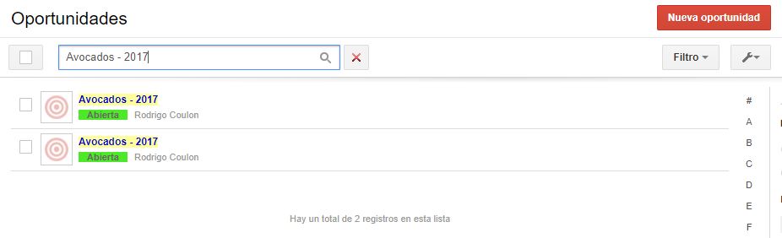
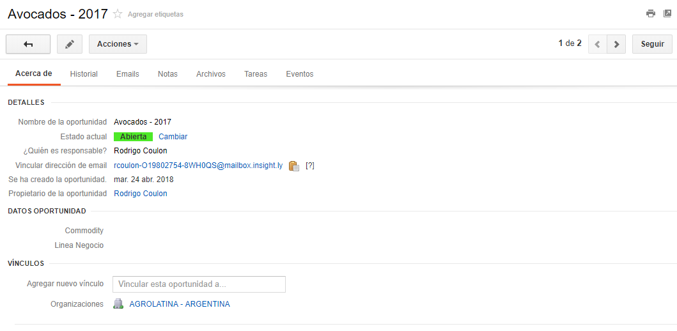
Visualizar Oportunidad
Filtrar por Nombre de oportunidad.
Al hacer clic
Filtrar Oportunidades
Visualizar Oportunidad

Slide 39
Agregar Oportunidad
Hacer clic en este botón para Agregar una Nueva Oportunidad.
Visualizar Oportunidades

Slide 40
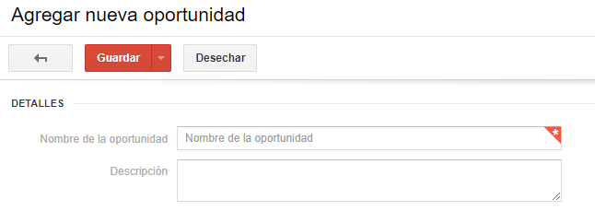
“La Nomenclatura del nombre de la Oportunidad será : Commodity + Temporada(**)”
Crear Oportunidad
Al agregar una oportunidad asignada a una Organización existirán campos adicionales:
N° Contenedores (*)
Línea de Negocio (*)
Commodity (*)
Responsable (*)
Etapa Canalización (*)
Permisos
Vínculos (Vincular oportunidad a una Organización)
(*) Campos Obligatorios.
(**) Temporada : La temporada deberá ser el Número o Números de años ( a los más 2) que abarca la oportunidad independiente de la Línea de negocio.

Slide 41
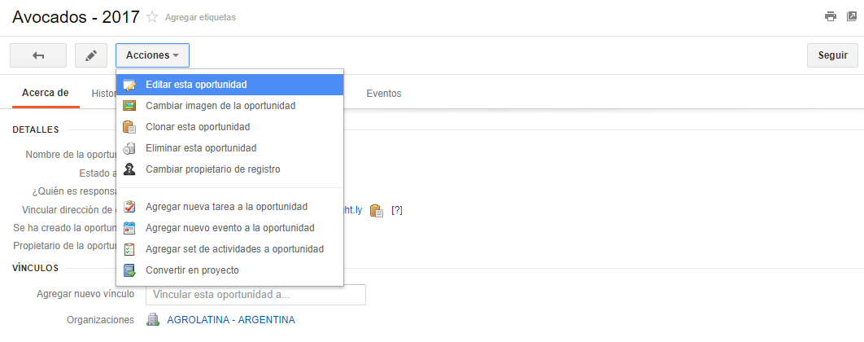
Editar Oportunidad
1.- Hacer Clic en “Acciones”
2.- Hacer Clic en “Editar esta Oportunidad”
Visualizar Oportunidad

Slide 42
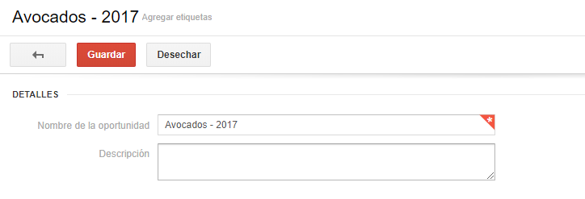
“La Nomenclatura del nombre de la Oportunidad será : Commodity + Temporada(**)”
Editar Oportunidad
Al agregar una oportunidad asignada a una Organización existirán campos adicionales:
N° Contenedores (*)
Línea de Negocio (*)
Commodity (*)
Responsable (*)
Etapa Canalización (*)
Permisos
Vínculos (Vincular oportunidad a una Organización)
(*) Campos Obligatorios.
(**) Temporada : La temporada deberá ser el Número o Números de años ( a los más 2) que abarca la oportunidad independiente de la Línea de negocio.

Slide 43
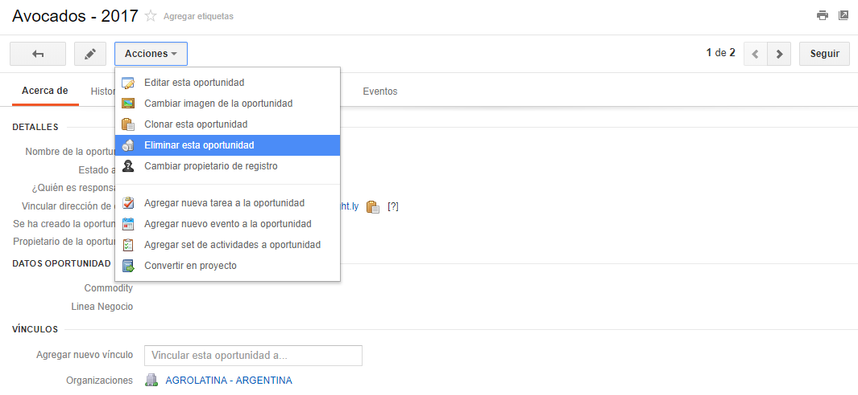
Borrar Oportunidad
1.- Hacer Clic en “Acciones”
2.- Hacer Clic en “Eliminar esta Oportunidad”
Borrar Oportunidad

Slide 44
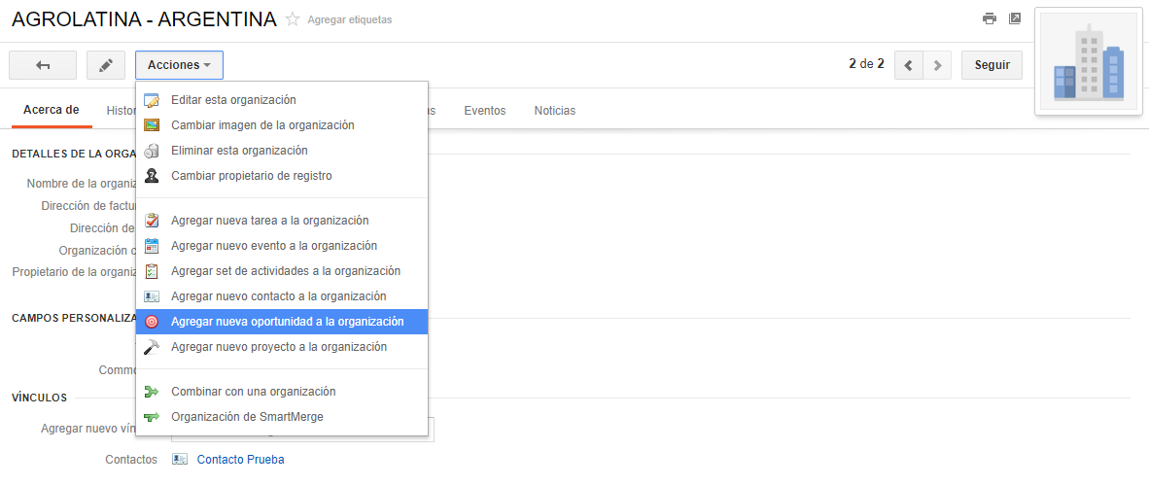
Agregar Oportunidad a una Organización
Visualizar Organización

Slide 45
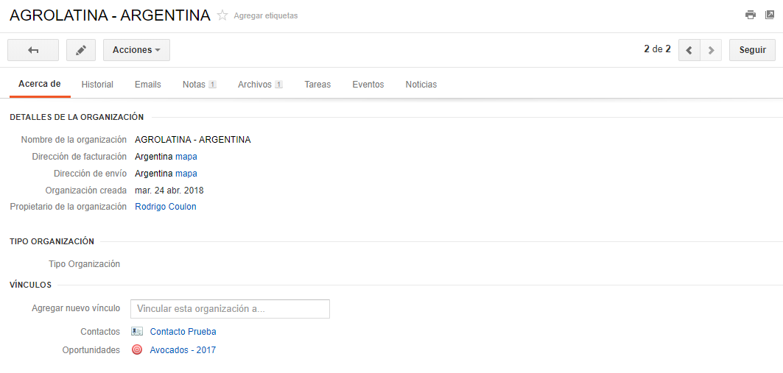
Visualizar Oportunidad desde Organización
Visualizar Organización
Hacer clic en la Oportunidad que se desea Visualizar.

Slide 46
Políticas del CRM
A pesar de que el N° de servicios al terminar la temporada sea distinto al definido en el compromiso con el cliente, este registro no se editará con el objetivo de mantener la información real
Se deben registrar todas las oportunidades (N° de servicios a realizar) para todos los tipos de Organizaciones, incluso cuando, por ejemplo, las oportunidades de los exportadores estén contenidas en las oportunidades de Navieras y/o recibidores
Se deben registrar las oportunidades tal cual fueron levantadas con las Organizaciones, es decir, no se registrarán oportunidades (N° de servicios a realizar) en base a estimaciones matemáticas generadas por el departamento comercial
El número de oportunidades será N, es decir, por cada Commodity para cada organización se debe generar una oportunidad
Todas las oportunidades deben estar asociadas a una organización

